Slide 1





Портфоліо
вчителя української мови
та літератури
Новозаводського ліцею
Журавської
Людмили Миколаївни

Slide 2
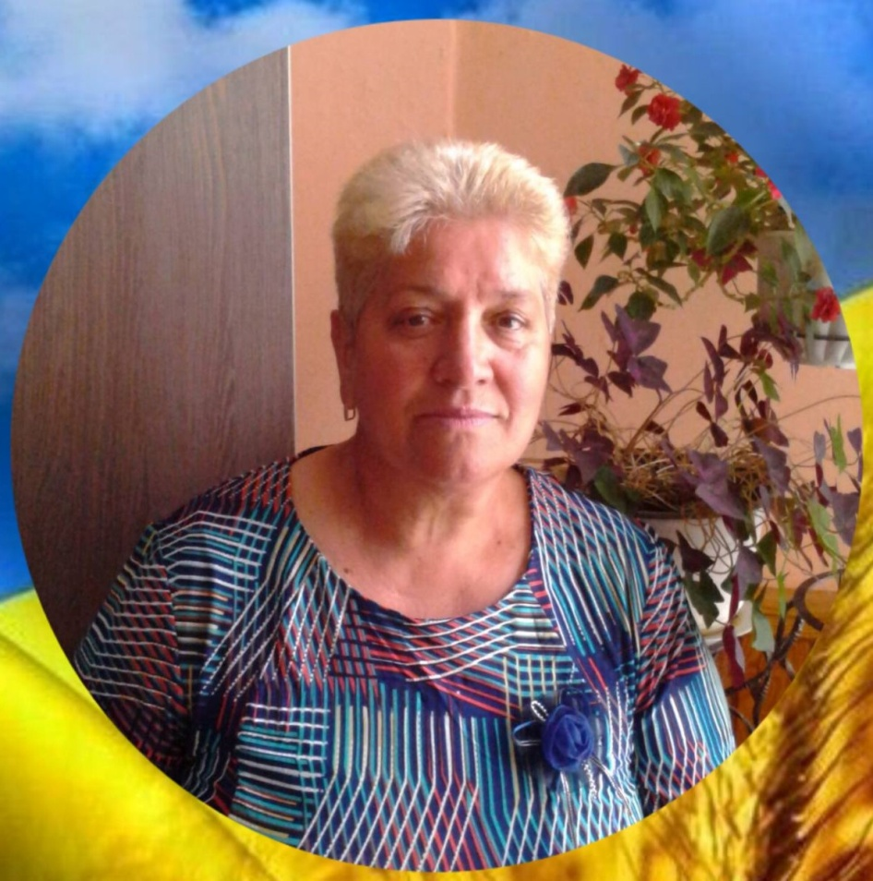
Журавська
Людмила Миколаївна
  18.01.1955р.
  Вчитель української мови та літератури
Стаж роботи: 42 роки,
категорія - І
Педагогічне кредо:
“Будьте самі шукачами, дослідниками. Якщо не буде вогника у вас , вам не запалити його в інших”.
В. Сухомлинський
Життєве кредо:
“Щасливий, хто вміє дивуватись промінню сонця в краплинці роси”.

Slide 3

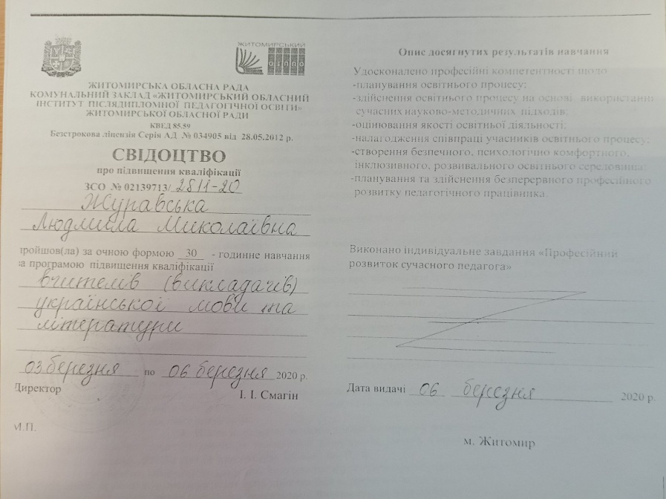
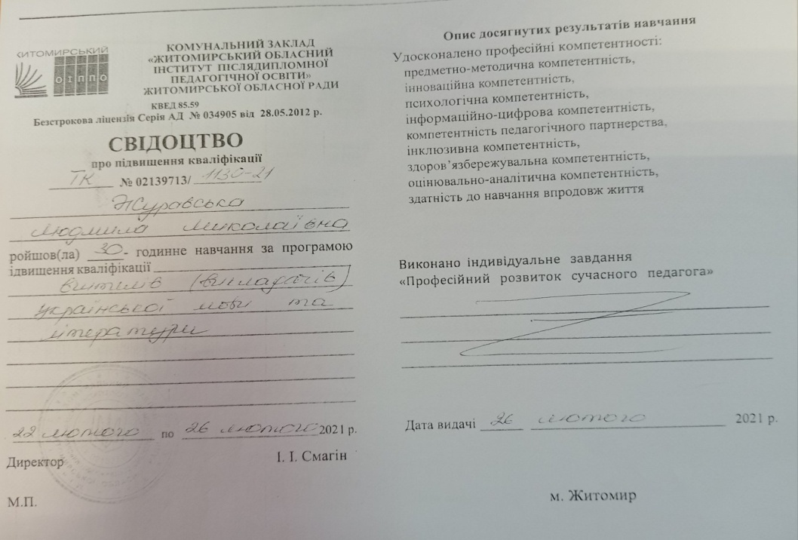

Підвищення кваліфікації
Фото документа про
Підвищення кваліфікації

Slide 4
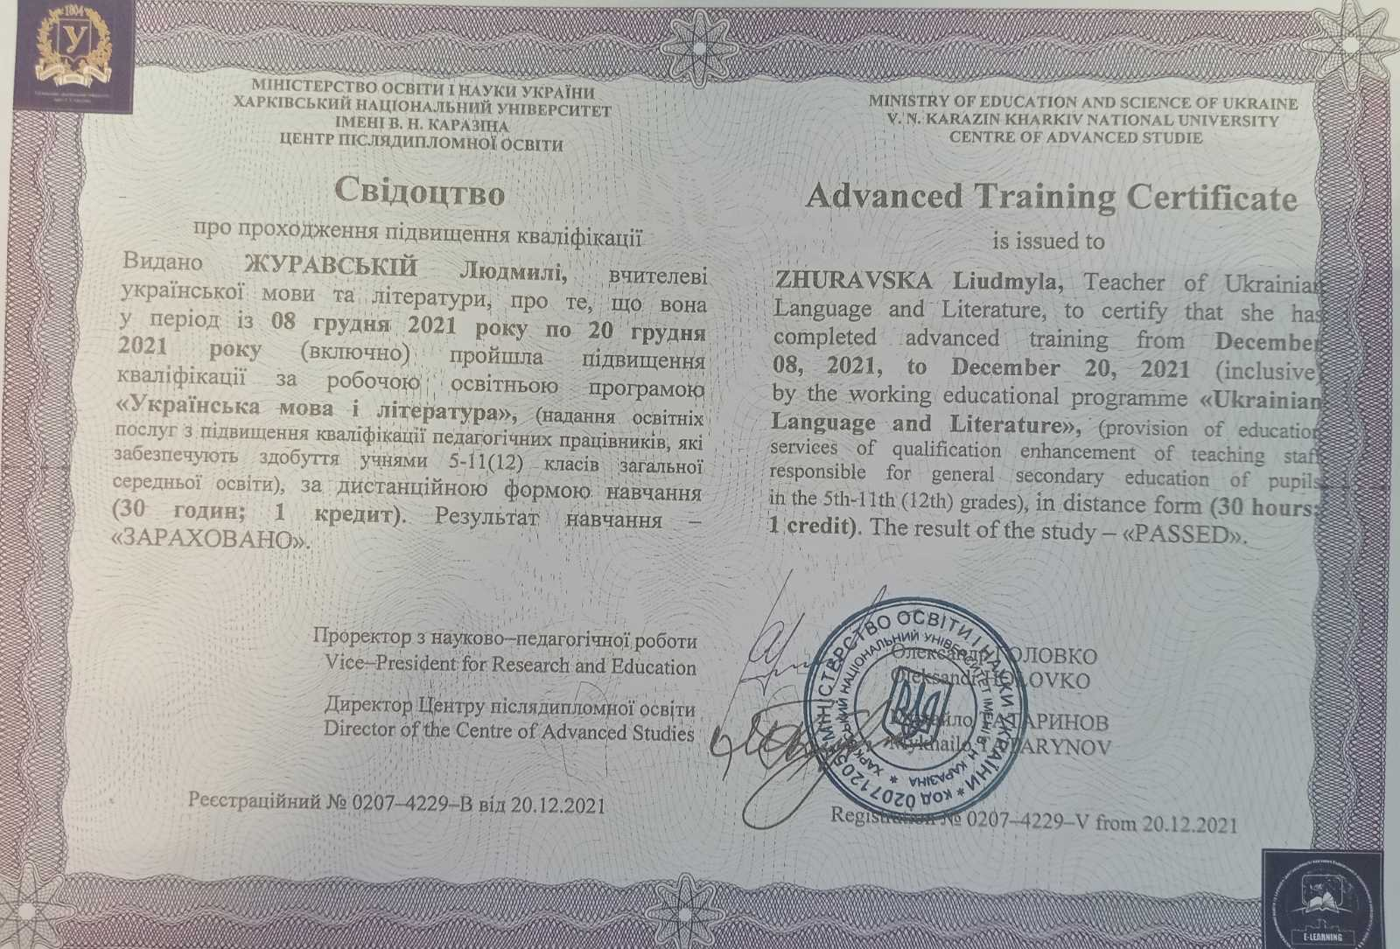

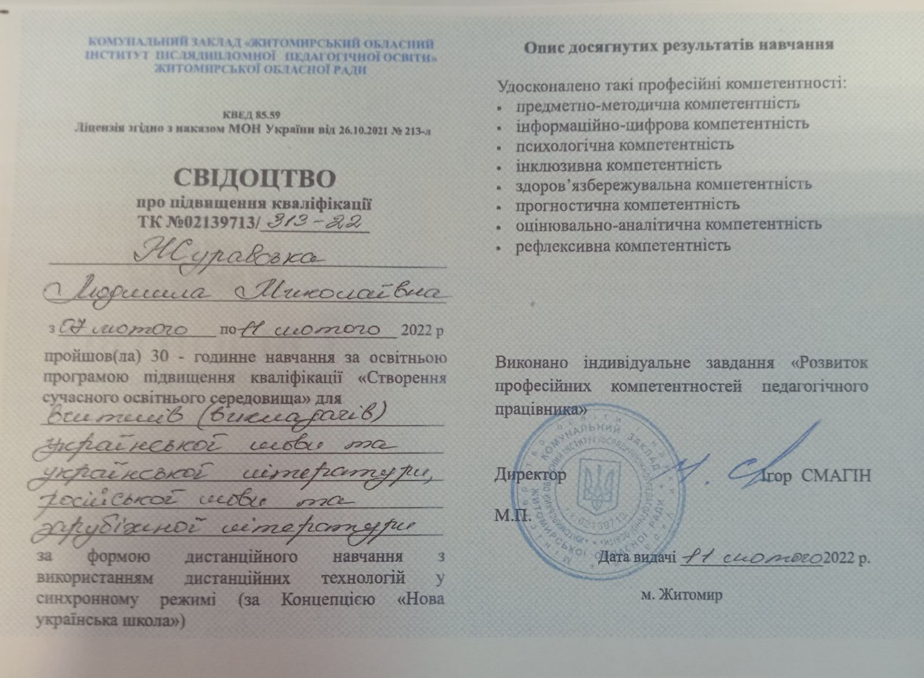
Підвищення кваліфікації
Фото документа про
Підвищення кваліфікації

Slide 5
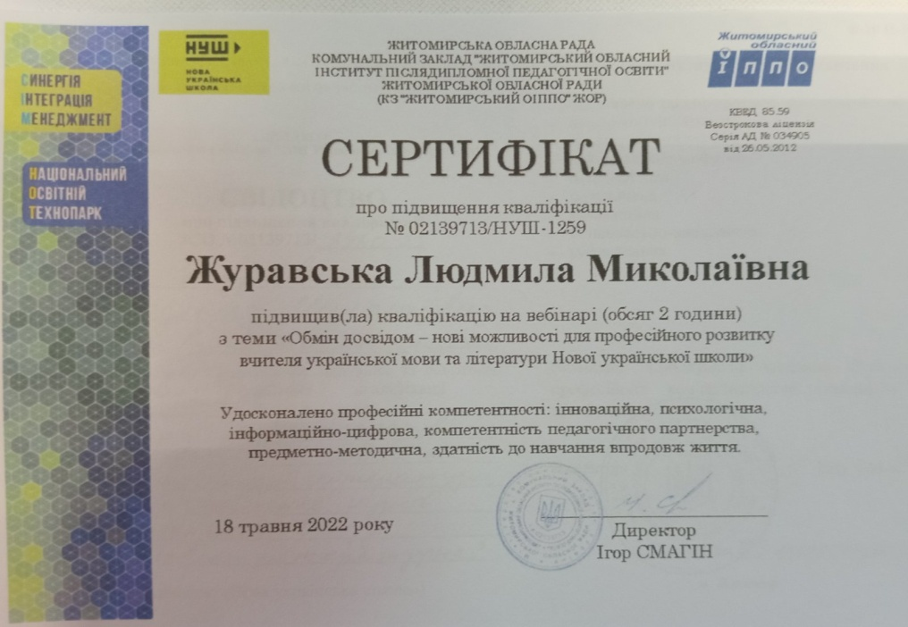
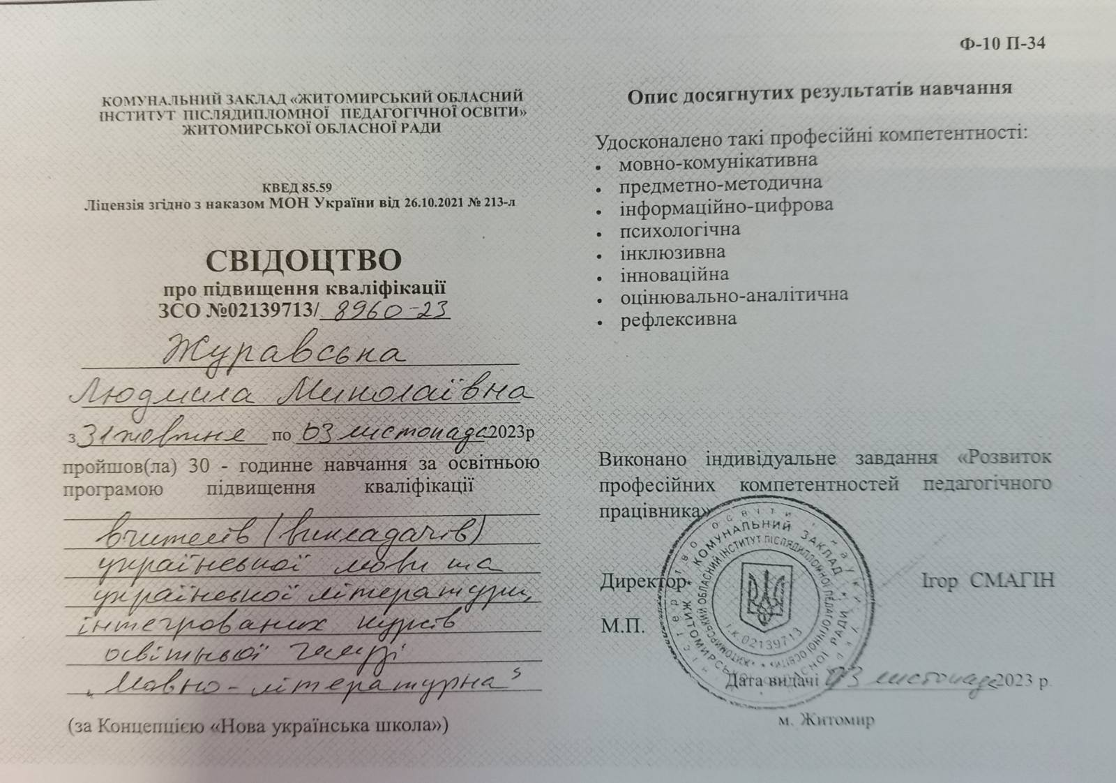
Підвищення кваліфікації
Фото документа про
Підвищення кваліфікації

Slide 6

“Щасливий, хто вміє дивуватись промінню сонця в краплинці роси”.
Життєве кредо

Slide 7
“Будьте самі шукачами, дослідниками. Якщо не буде вогника у вас , вам не запалити його в інших”.
В. Сухомлинський
Педагогічне кредо

Slide 8

Моя педагогічна філософія
Розвивати, навчати, виховувати одночасно.
Максимально враховувати індивідуальні здібності
учня.
Створювати позитивний мікроклімат в дитячому колективі.
Всебічно розвивати творчі здібності
дітей.
Формувати свідому, активну особистість та громадянина своєї країни.
Учень – це не посудина, яку потрібно заповнити, учень – факел, який треба запалити.

Slide 9



Проблема, над якою працюю:
Формування інноваційної особистості у процесі навчання на уроках української мови та літератури

Slide 10
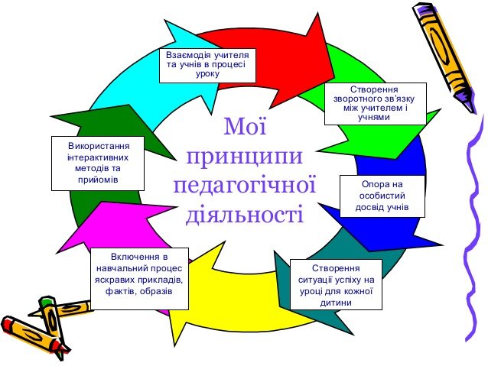

Slide 11

Ставлю перед собою такі завдання:
Підвищити результативність у навчанні.
Диференціювати роботу учнів під час виконання тренувальних вправ.
Сприяти усвідомленню значущості отриманих знань.
Розвивати вміння працювати над розв’язуванням важливих проблем як самостійно, так і в групі.
Формувати вміння робити вибір, приймати рішення і нести відповідальність за прийняте рішення.
Залучати учнів до позакласної та позашкільної діяльності, яка сприяє розвитку в учнів творчості (олімпіади, конкурси, участь у заходах тижня української мови та ін.)
Очікувані результати:
Розвинеться у школярів пізнавальний інтерес до вивчення предмету.
Поліпшиться засвоєння нового матеріалу, учні краще сприйматимуть інформацію.
Підвищиться пізнавальна активність дітей на уроці.

Slide 12
Творчий підхід до проведення уроків-
запорука успішного засвоєння знань
Нестандартні
форми
проведення
уроку
Урок - гра
Урок –
подорож
Урок –
дослідження
Урок –
конференція
Мульти -
медійний
урок

Slide 13

Інтерактивне навчання
Мета:
Створення комфортних умов на уроці
Відчуття учнем своєї успішності, інтелектуальної досконалості
Побудова продуктивного освітнього процесу

Slide 14

Методи навчання на уроках української мови та літератури
Інтерактивні технології кооперативного навчання:
Інтерактивні технології колективно - групового навчання:
Інтерактивні технології ситуативного моделювання:
Інтерактивні технології опрацювання дискусійних питань:
- Робота в парах;
- Робота в малих
групах («Коло ідей», «Діалог»,
«Синтез думок»,
«Пошук інформації»,
«Спільний проект»);
-Акваріум
- Обговорення
проблеми в
загальному колі;
- Мозаїка («Ажурна
пилка»);
- Незакінчені
речення;
- Мікрофон;
- Навчаючи - учусь;
- Вирішення
проблеми.
- Гра як інтерактив-
ний метод
навчання;
- розігрування
ситуацій за ролями;
-симуляції;
- спрощене судове
слухання
- метод «Прес»;
- «Займи позицію";
- «Зміни позицію";
- Неперервна
шкала думок;
- Дискусія;
- Дебати.

Slide 15

Переваги використання ІКТ під час вивчення української мови та літератури:
Дозволяє відійти від традиційних форм навчання.
Підвищити індивідуалізацію навчальної діяльності учнів.
Оптимізувати засвоєння мовних структур та граматичних правил.
Подолати монотонність заняття при формуванні мовленнєвої та комунікативної компетенції учнів.
Сприяє розвитку читання, письма, мовлення.
Сприяє оволодінню усним спонтанним мовленням, розвитку критичного мислення.
Сприяє адаптації учнів до проходження ЗНО.

Slide 16

Закріплення вивченого
матеріалу
Вивчення нового матеріалу
Самостійна робота учнів
Використання
інформаційно
комунікативних технологій
Контроль знань і умінь учнів
Проведення позакласних заходів
Повторення та узагальнення
Виконання домашнього завдання

Slide 17





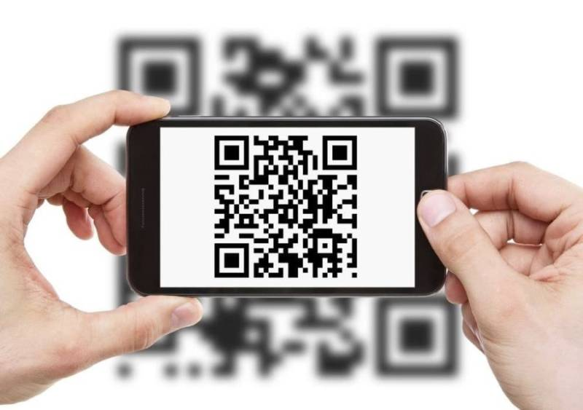


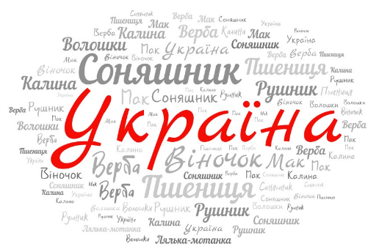
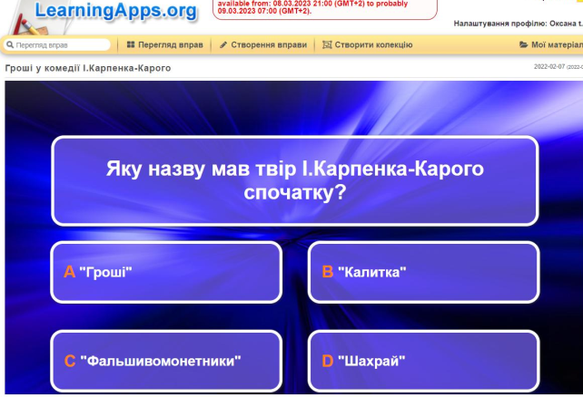

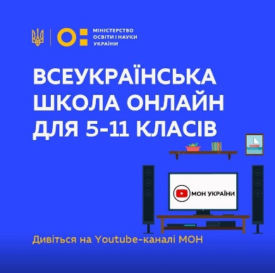
Дистанційне навчання
реалії сучасного життя

Slide 18
Система роботи
в позаурочний час
Тиждень української мови та літератури у школі
Позакласні заходи з української мови та літератури
Всеукраїнські конкурси знавців та читців української мови та літератури
Всеукраїнські учнівські олімпіади з української мови та літератури

Slide 19

Моя фотогалерея

Slide 20


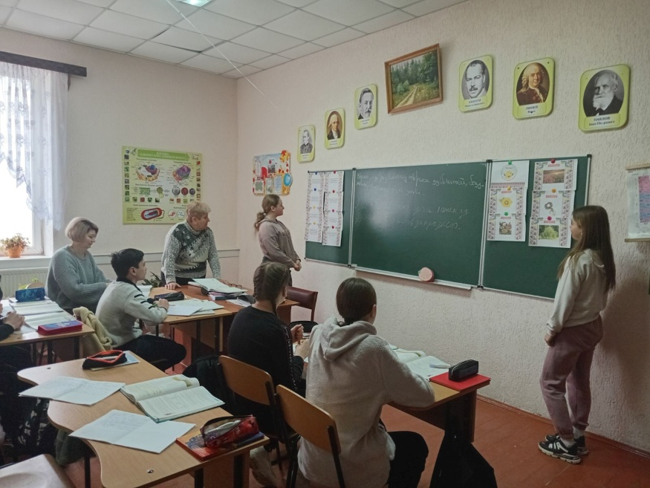
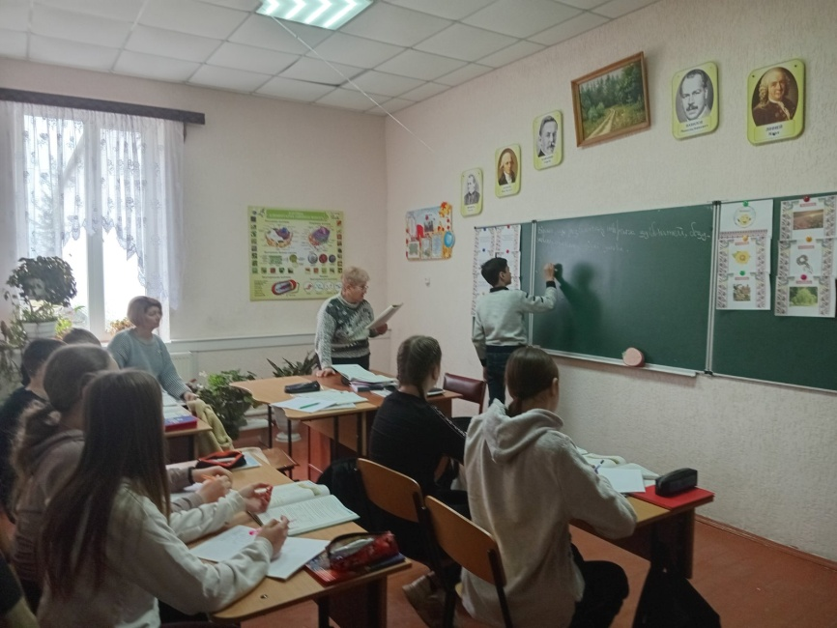

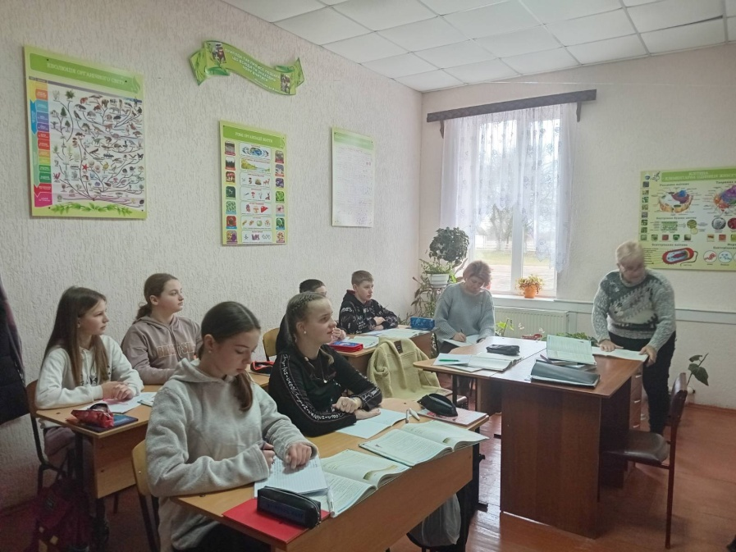

Відкриті уроки

Slide 21
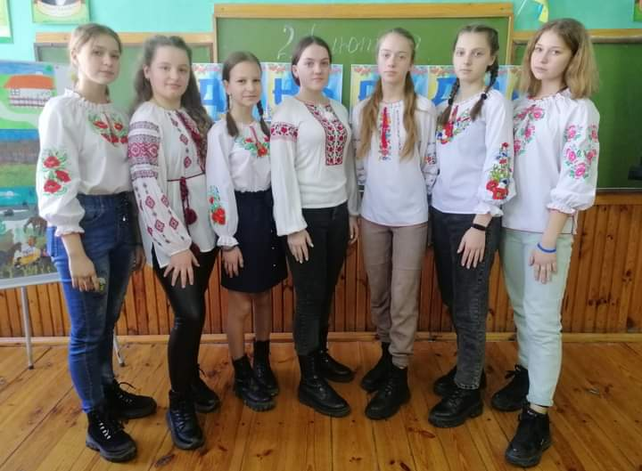

День рідної мови

Slide 22
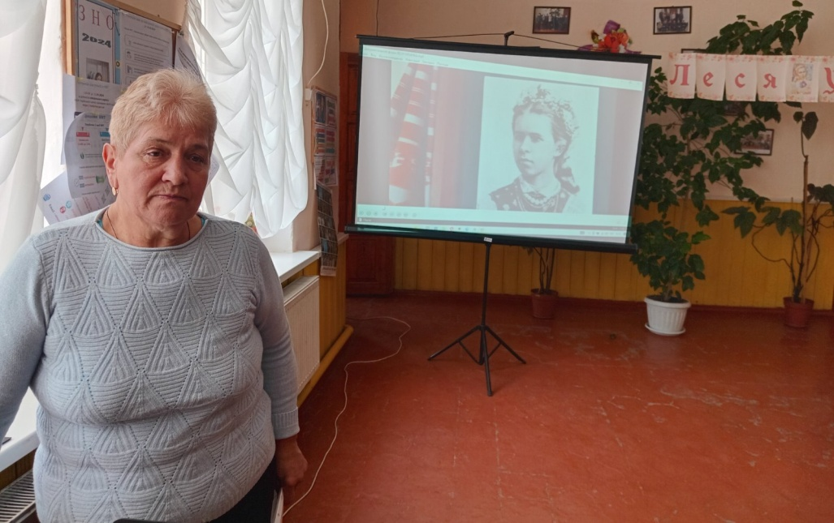

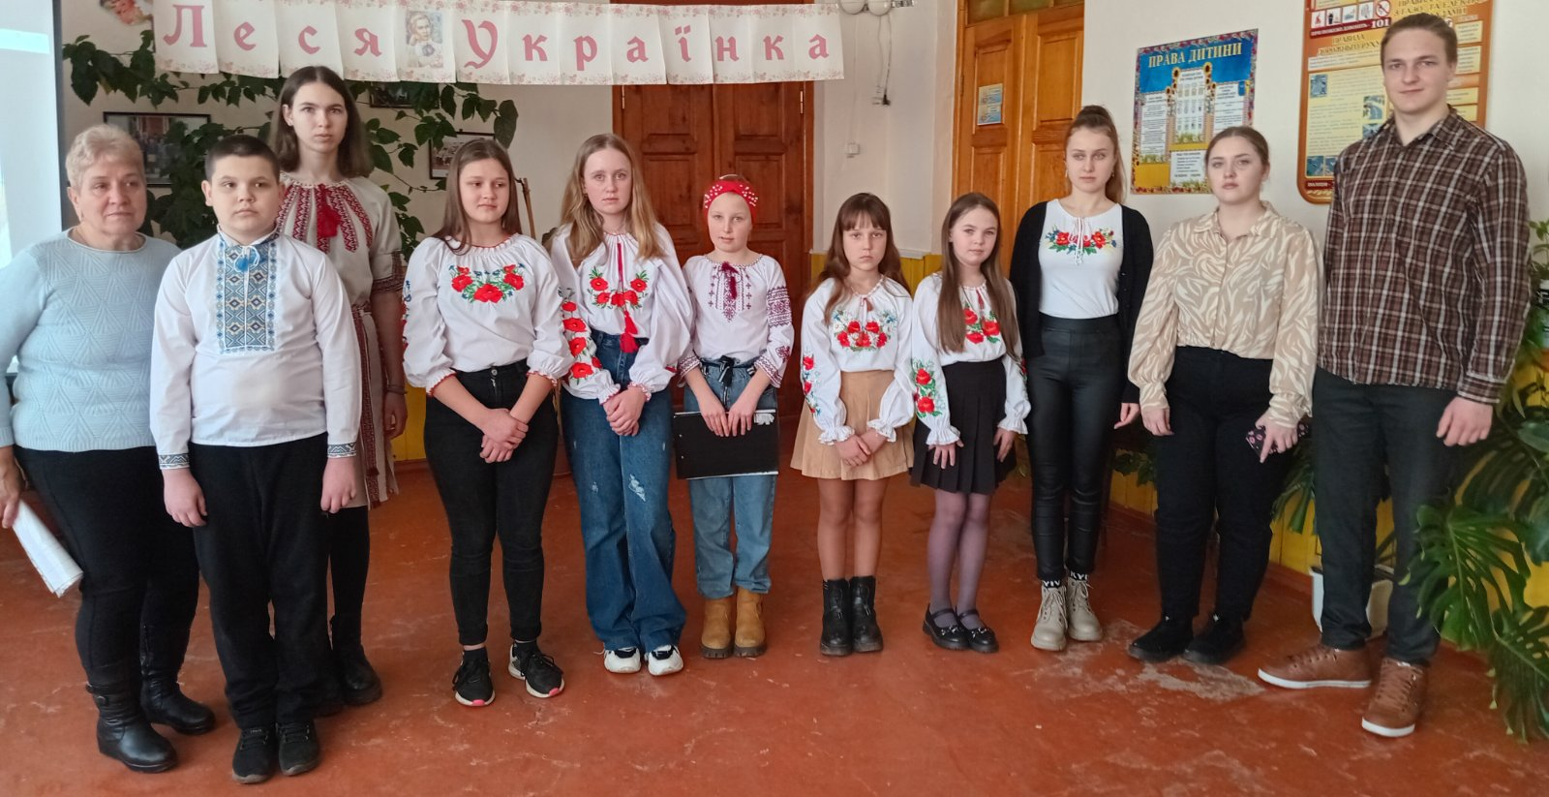


Леся Українка надихає

Slide 23
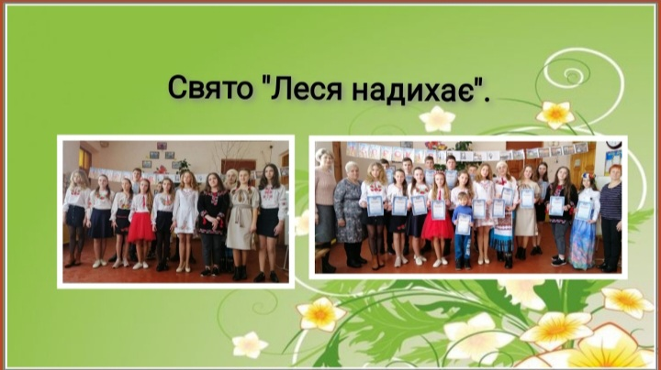

Slide 24
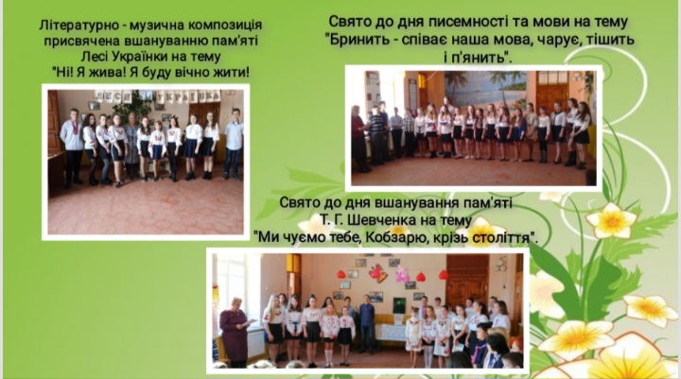



Slide 25
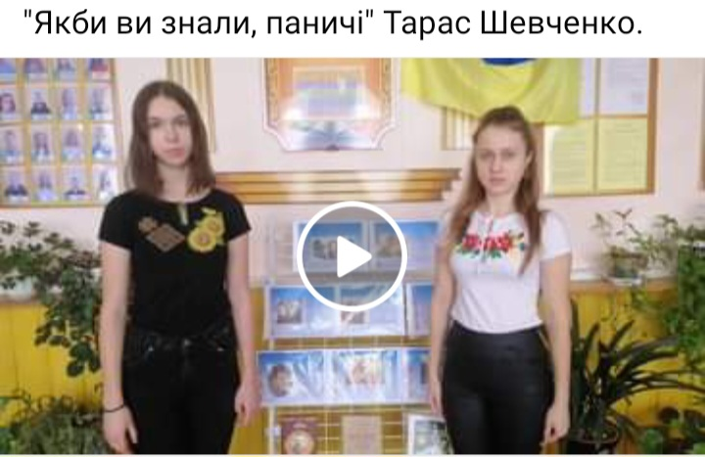
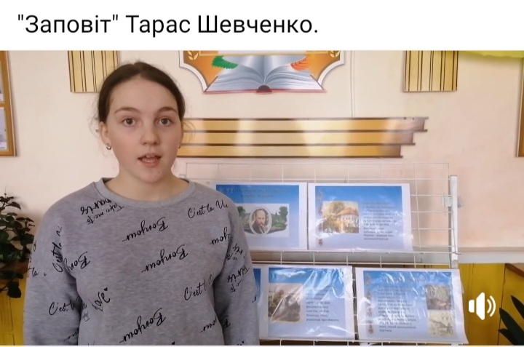
Шевченківський тиждень

Slide 26
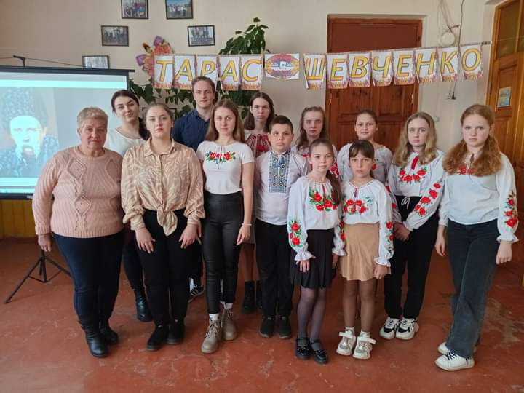
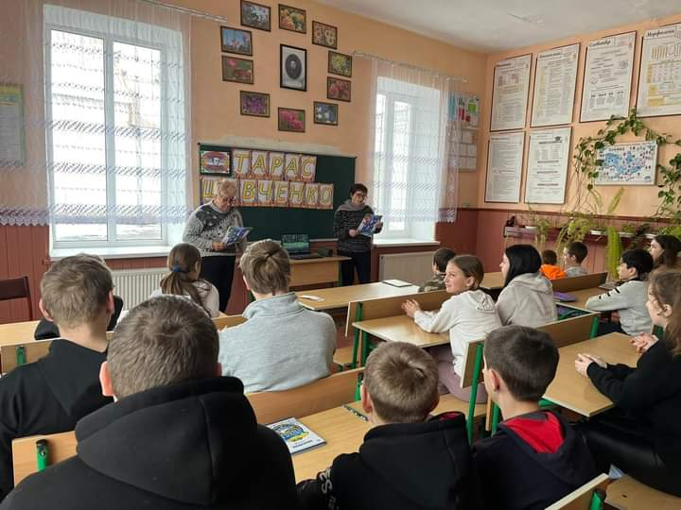
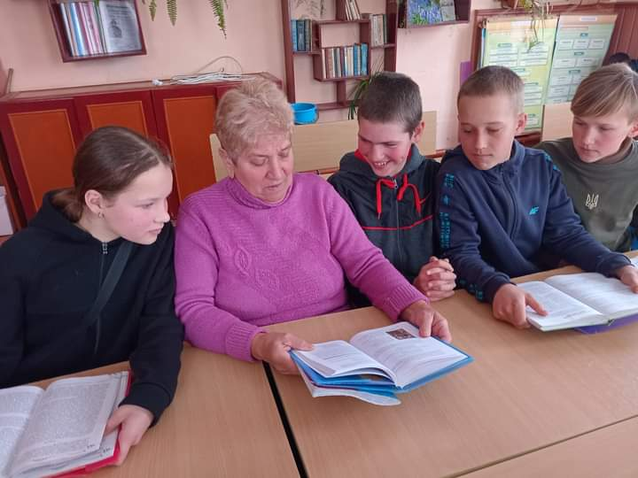
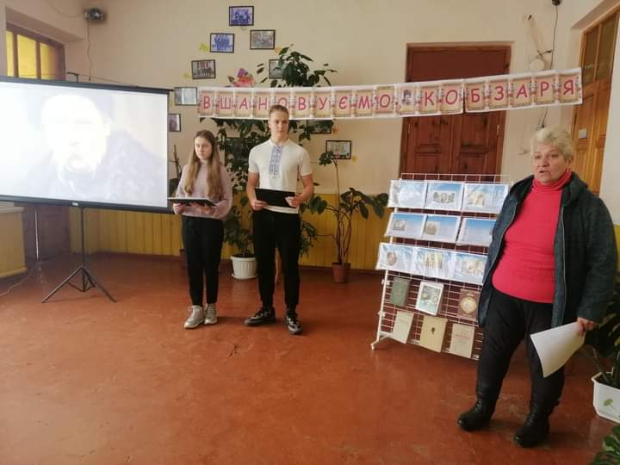
Шевченківський тиждень

Slide 27
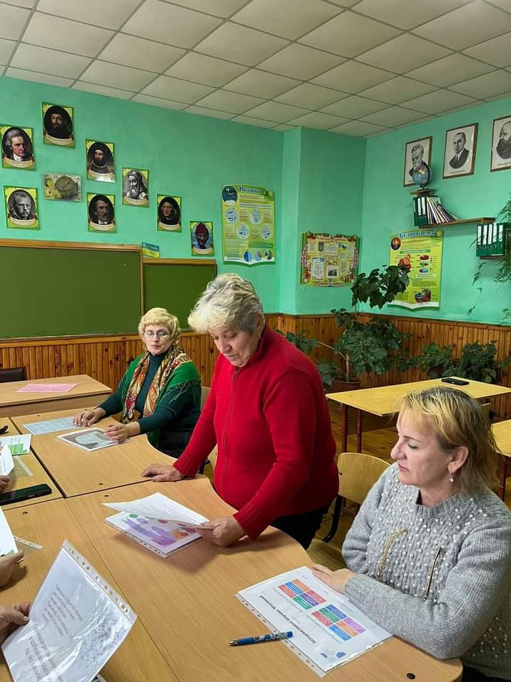
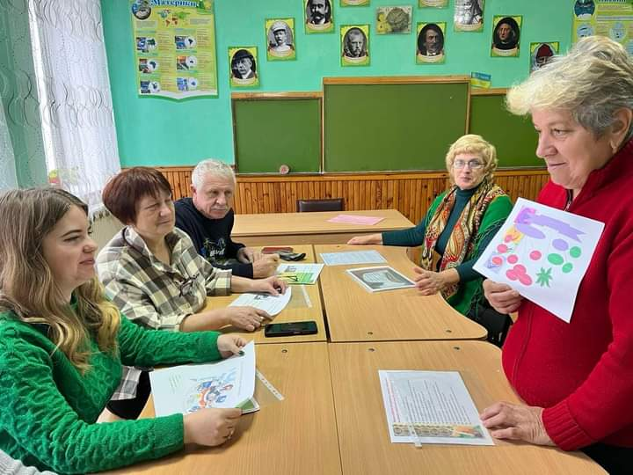
Методична робота

Slide 28
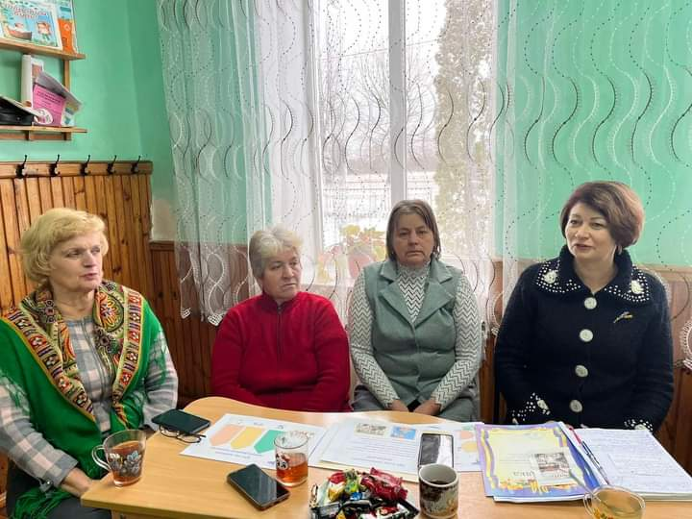
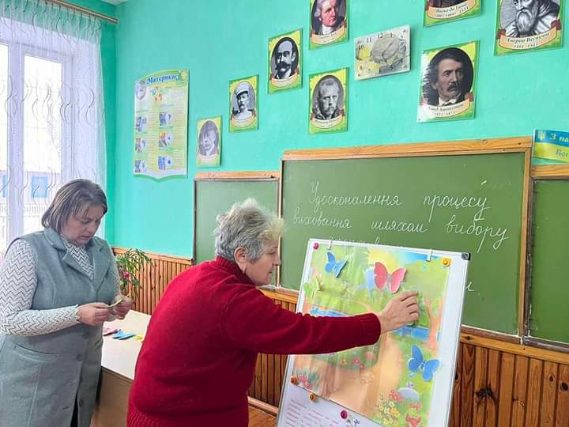
Методична робота

Slide 29
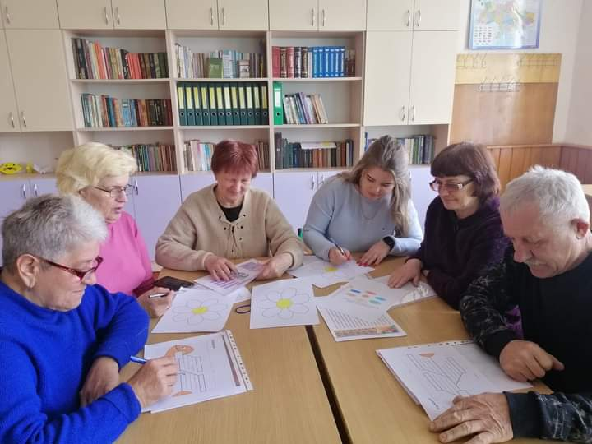
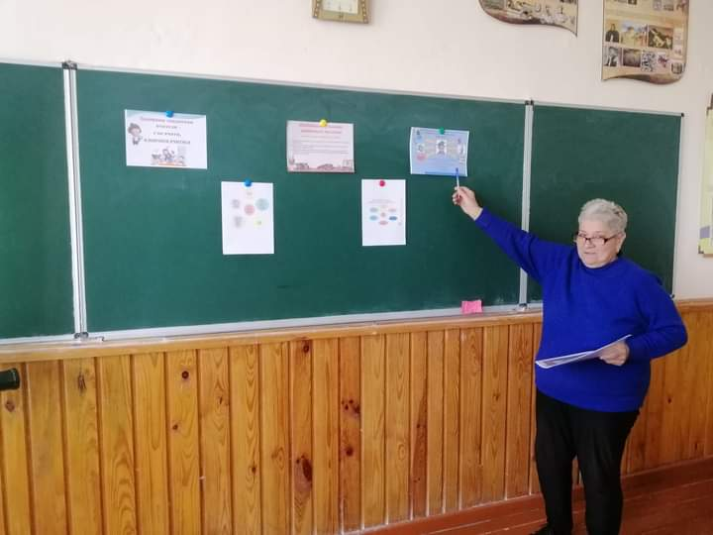
Методична робота

Slide 30
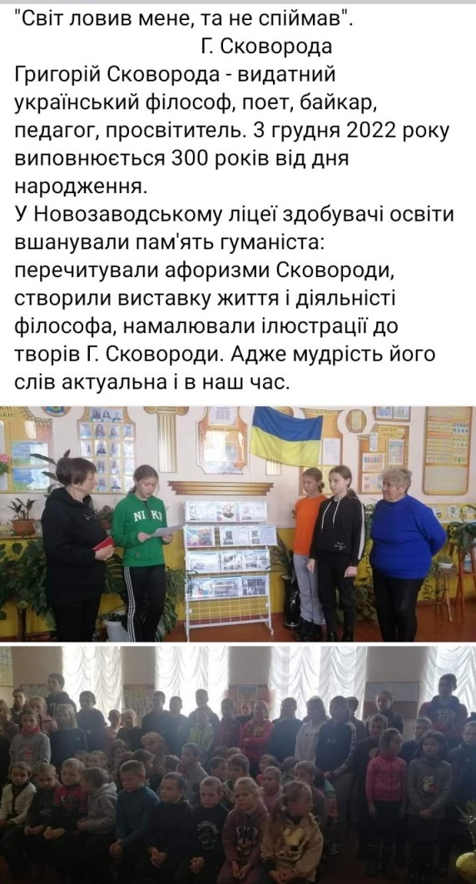
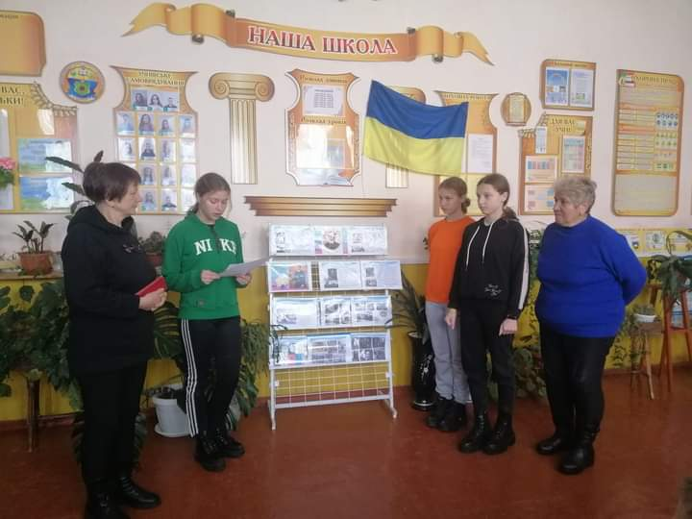
Вшанування памʼяті Г. Сковороди

Slide 31
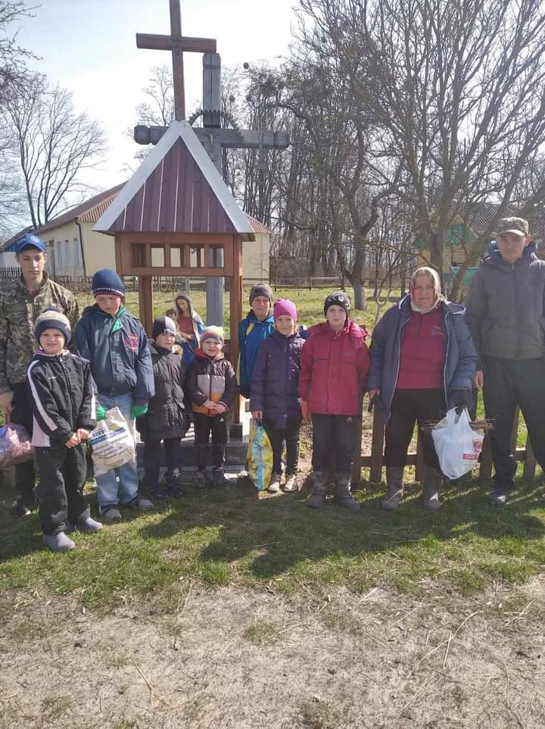
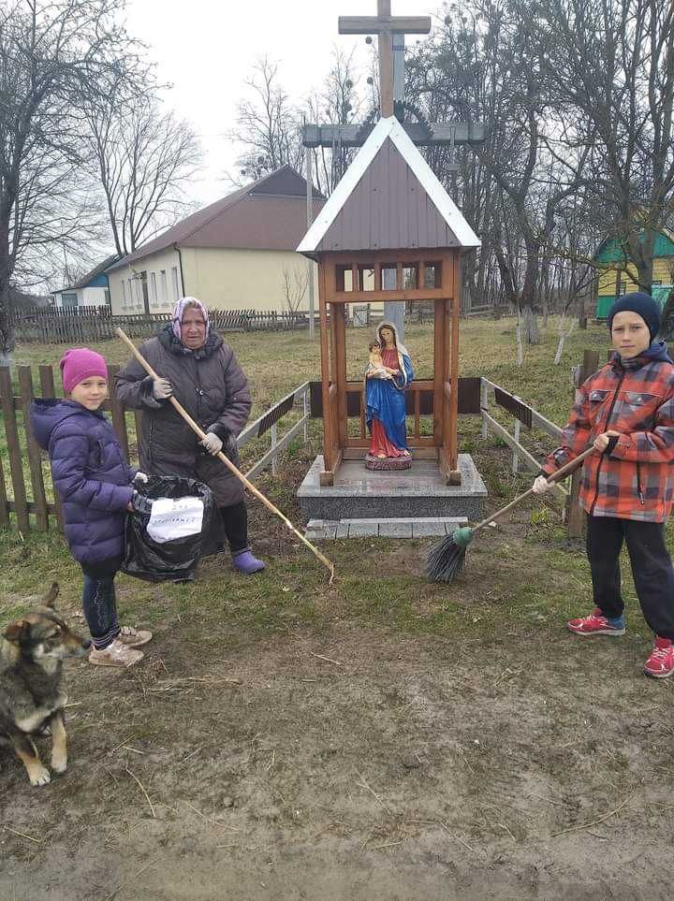
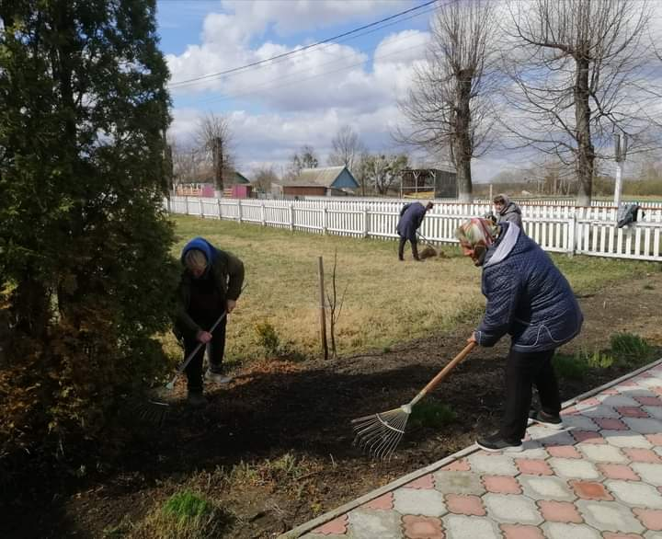
Прибирання території

Slide 32




Мої плани на майбутнє
Сприяти та заохочувати дітей до участі у шкільних конкурсах, олімпіадах
З метою підвищення педагогічної майстерності займатися самоосвітою
Поповнювати матеріали уроків, шкільних та позашкільних заходів
Приймати участь в професійних конкурсах
Працювати над розвитком пізнавальної активності учнів
Продовжувати впроваджувати у навчальний процес інноваційні методи навчання
Підвищувати свій професійний рівень і не зупинятися на досягнутому
Удосконалювати власні методи викладання української мови та літератури

Slide 33



Учителем не кожен може бути,
Не кожне серце вміє говорить…
Учитель лише той, хто вміє чути,
Окрилити, навчити і любить.
Тендітну душу ласкою зігріти
І добротою ниву засівать,
Безмежно, щиро цілий світ любити
І дітям усього себе віддавать.

Slide 34


Сьогодні бажаю всім
присутнім бути:
У – успішними
С – самовпевненими
П – працьовитими
І – інформованими
Х – хоробрими
У – уважними
УСПІХУ ПІД МИРНИМ НЕБОМ!

Slide 35

Дякую
за увагу!

